Slide 1
賽鴿長途飛行科學的關鍵指標
特徵點分析圖和知識庫

Slide 2
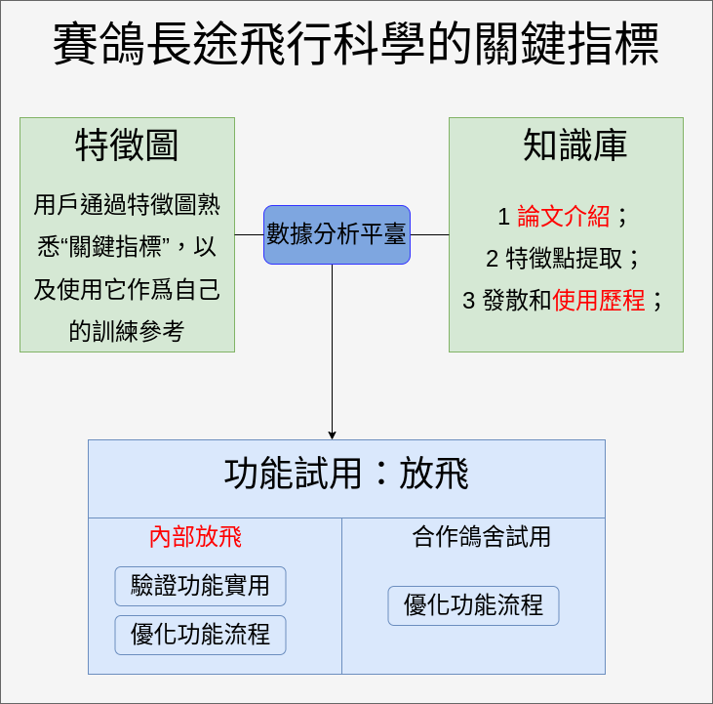
整體計劃

Slide 3
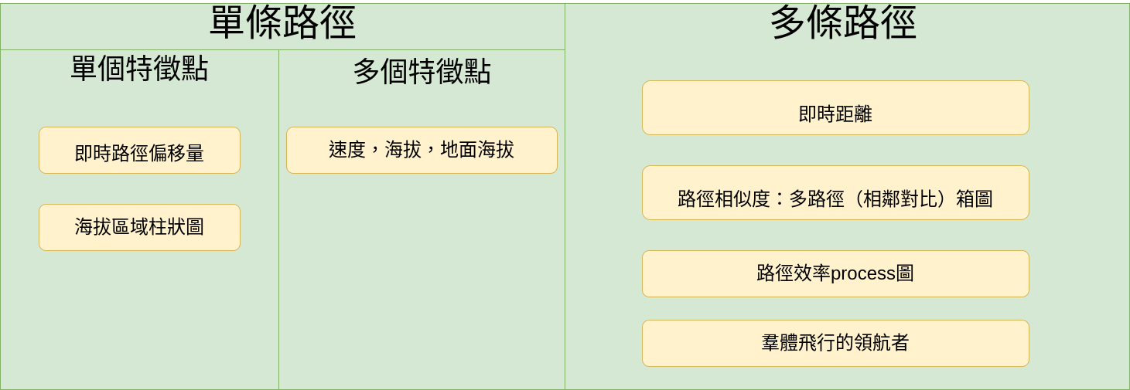
特徵點分析圖
特徵點圖表
鴿主放飛流程
知識庫連接

Slide 4
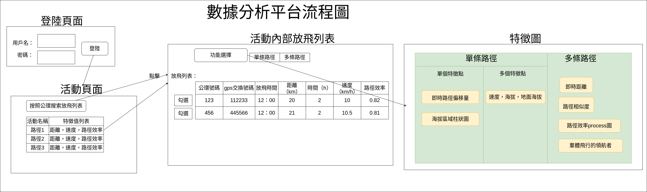
數據分析平臺

